Slide 1
SISTEMAS DIGITAIS
PARTE 3
OPERAÇÕES LÓGICAS BINÁRIAS

Slide 2
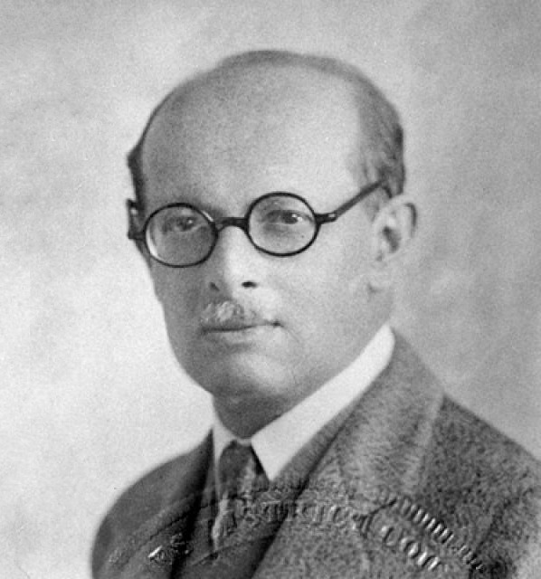
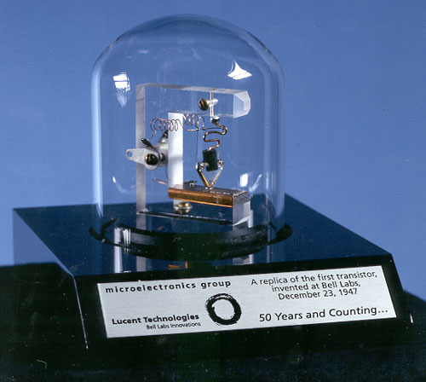
Transistor
Julius Edgar Lilienfeld
Patenteou o transistor de efeito de campo em 1926.
Por Federal employee - https://clintonwhitehouse4.archives.gov/Initiatives/Millennium/capsule/mayo.html, Domínio público, https://commons.wikimedia.org/w/index.php?curid=554340

Slide 3
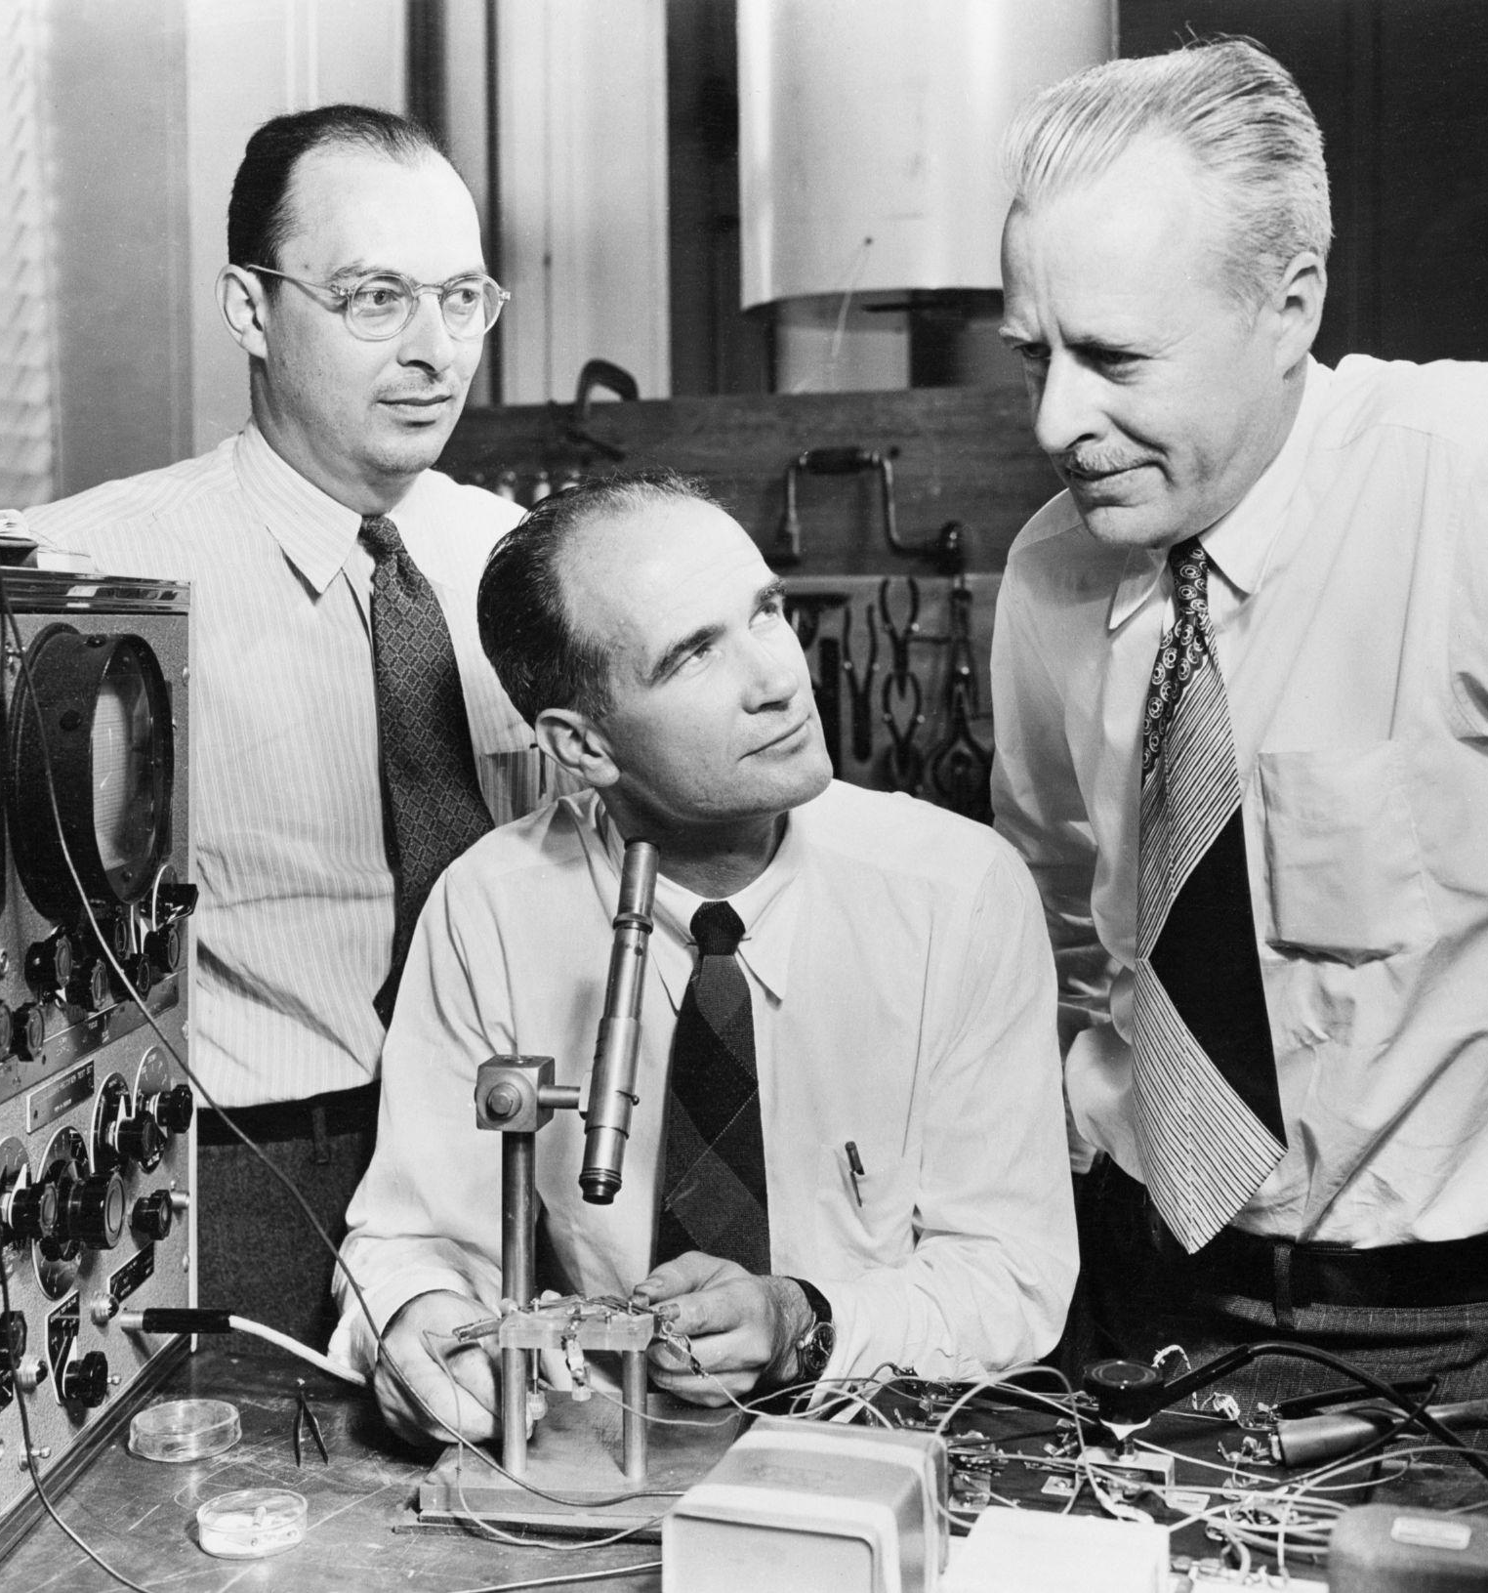
Transistor
Em 1947, John Bardeen e Walter Brattain da Bell Labs da AT&T conseguiram implementar o primeiro transistor, ganharam o Nobel de Física (em 1956).
William Shockley (sentado, era líder de inovação da Bell Labs)
Por Federal employee - https://clintonwhitehouse4.archives.gov/Initiatives/Millennium/capsule/mayo.html, Domínio público, https://commons.wikimedia.org/w/index.php?curid=554340

Slide 4


OPERAÇÕES LÓGICAS BINÁRIAS
ELEMENTOS DIGITAIS FUNDAMENTAIS PARA A LÓGICA EMBARCADA NO HARDWARE

Slide 5
OPERAÇÕES LÓGICAS BINÁRIAS
NOT
“Negação” – inverte o valor binário 1 (verdadeiro) passa a ser 0 (falso) e 0 (falso) passa a ser 1 (verdadeiro).
A
Z
Tabela verdade
A = 0
Z = (NOT A)
Z = 1
ENTRADA | SAÍDA
A | Z
0 | 1
1 | 0
A= 1
Z = (NOT A)
Z = 0

Slide 6
OPERAÇÕES LÓGICAS BINÁRIAS
AND
“E” – A resposta é 1 (verdadeiro) apenas quando todas as entradas são 1(verdadeiras).
A
Z
B
Tabela verdade
ENTRADAS |  | SAÍDA
A | B | Z
0 | 0 | 0
0 | 1 | 0
1 | 0 | 0
1 | 1 | 1

Slide 7
OPERAÇÕES LÓGICAS BINÁRIAS
OR
“OU” – A resposta é 1 (verdadeiro) sempre que alguma entrada seja 1(verdadeira).
A
Z
B
Tabela verdade
ENTRADAS |  | SAÍDA
A | B | Z
0 | 0 | 0
0 | 1 | 1
1 | 0 | 1
1 | 1 | 1

Slide 8
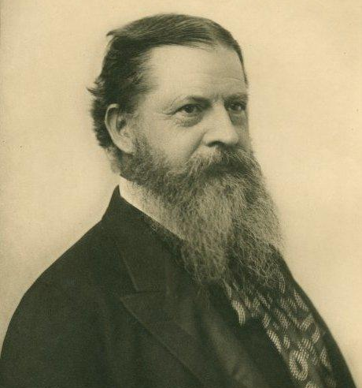
NAND
A
Z
B
NAND = Conectivo de Sheffer
Em 1886, ele viu que operações lógicas poderiam ser realizadas por circuitos elétricos de comutação; a mesma ideia foi usada décadas depois para produzir computadores digitais.
Descobriu (1882) que todos os operadores comuns da lógica proposicional (não (not), e (and), ou (or), implicação, e os demais), podem ser expressos em termos do NAND
Charles Sanders Peirce

Slide 9
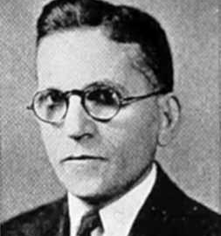
NAND
A
Z
B
NAND = Conectivo de Sheffer
Documentou (1913) que todos os operadores comuns da lógica proposicional (não (not), e (and), ou (or), implicação, e os demais), podem ser expressos em termos do NAND
Henry Maurice Sheffer
Matemático especializado em lógica

Slide 10
OPERAÇÕES LÓGICAS BINÁRIAS
NAND
“NÃO E” – A resposta é 0 (falsa) apenas quando todas as entradas são 1(verdadeiras).
A
Z
B
Tabela verdade
ENTRADAS |  | SAÍDA
A | B | Z
0 | 0 | 1
0 | 1 | 1
1 | 0 | 1
1 | 1 | 0

Slide 11
OPERAÇÕES LÓGICAS BINÁRIAS
NOR
“NÃO OU” – A resposta é 1 (verdadeira) apenas quando todas as entradas são 0 (falsas).
A
Z
B
Tabela verdade
ENTRADAS |  | SAÍDA
A | B | Z
0 | 0 | 1
0 | 1 | 0
1 | 0 | 0
1 | 1 | 0

Slide 12
COMPONENTES LÓGICOS DE MAIOR COMPLEXIDADE
OUTROS ELEMENTOS DIGITAIS PARA A LÓGICA EMBARCADA NO HARDWARE

Slide 13
OPERAÇÕES LÓGICAS BINÁRIAS
XOR
“OU Exclusivo” – A resposta é 0 (falsa) sempre quando as entradas são todas iguais entre si.
A
Z
B
Tabela verdade
ENTRADAS |  | SAÍDA
A | B | Z
0 | 0 | 0
0 | 1 | 1
1 | 0 | 1
1 | 1 | 0

Slide 14
OPERAÇÕES LÓGICAS BINÁRIAS
NXOR
“Coincidência” – A resposta é 1 (verdadeira) sempre que as entradas são todas iguais entre si.
A
Z
B
Tabela verdade
ENTRADAS |  | SAÍDA
A | B | Z
0 | 0 | 1
0 | 1 | 0
1 | 0 | 0
1 | 1 | 1

Slide 15
ATIVIDADE
A
B
C
Z1
Monte a tabela verdade para o circuito:
Z2

Slide 16
ATIVIDADE
A
B
C
D
Z1
E
Monte a tabela verdade para o circuito:
F
G
H
Z2
I
J
K

Slide 17
ATIVIDADE
Complete a tabela verdade para o circuito:
Z
A
B
Tabela verdade
ENTRADAS |  | SAÍDA
A | B | Z
0 | 0
0 | 1
1 | 0
1 | 1

Slide 18
ATIVIDADE
Complete a tabela verdade para o circuito:
C
F
D
E
J
Z
A
B
H
I
Tabela verdade
G
ENTRADAS |  | SAÍDA
A | B | Z
0 | 0
0 | 1
1 | 0
1 | 1

Slide 19
ATIVIDADE
Complete a tabela verdade para o circuito:
Z
A
B
Tabela verdade
ENTRADAS |  | SAÍDA
A | B | Z
0 | 0
0 | 1
1 | 0
1 | 1

Slide 20
ATIVIDADE
Complete a tabela verdade para o circuito:
C
F
D
E
J
Z
A
B
H
I
Tabela verdade
G
ENTRADAS |  | SAÍDA
A | B | Z
0 | 0
0 | 1
1 | 0
1 | 1

Slide 21
ATIVIDADE
Complete a tabela verdade para o circuito:
Z
A
B
Tabela verdade
ENTRADAS |  | SAÍDA
A | B | Z
0 | 0
0 | 1
1 | 0
1 | 1

Slide 22
ATIVIDADE
Complete a tabela verdade para o circuito:
C
F
D
E
J
Z
A
B
H
I
G
Tabela verdade
ENTRADAS |  | SAÍDA
A | B | Z
0 | 0
0 | 1
1 | 0
1 | 1

Slide 23
Z1
D
E
F
G
A
B
C
H
I
J
K
Z2

Slide 24
ATIVIDADE
Desenhe os circuitos para as tabelas-verdade
ENTRADAS |  | SAÍDA
A | B | Z
0 | 0 | 1
0 | 1 | 0
1 | 0 | 0
1 | 1 | 0
ENTRADAS |  | SAÍDA
A | B | Z
0 | 0 | 1
0 | 1 | 1
1 | 0 | 1
1 | 1 | 0
ENTRADAS |  | SAÍDA
A | B | Z
0 | 0 | 0
0 | 1 | 0
1 | 0 | 1
1 | 1 | 1
ENTRADAS |  | SAÍDA
A | B | Z
0 | 0 | 1
0 | 1 | 0
1 | 0 | 0
1 | 1 | 1
ENTRADAS |  | SAÍDA
A | B | Z
0 | 0 | 0
0 | 1 | 0
1 | 0 | 1
1 | 1 | 0
CIRC_001
CIRC_002
CIRC_003
CIRC_004
CIRC_005

Slide 25
ATIVIDADE
Desenhe os circuitos para as tabelas-verdade
ENTRADAS |  | SAÍDA
A | B | Z
0 | 0 | 1
0 | 1 | 0
1 | 0 | 0
1 | 1 | 0
ENTRADAS |  | SAÍDA
A | B | Z
0 | 0 | 1
0 | 1 | 1
1 | 0 | 1
1 | 1 | 0
ENTRADAS |  | SAÍDA
A | B | Z
0 | 0 | 0
0 | 1 | 0
1 | 0 | 1
1 | 1 | 1
ENTRADAS |  | SAÍDA
A | B | Z
0 | 0 | 1
0 | 1 | 0
1 | 0 | 0
1 | 1 | 1
ENTRADAS |  | SAÍDA
A | B | Z
0 | 0 | 0
0 | 1 | 0
1 | 0 | 1
1 | 1 | 0
CIRC_001
CIRC_002
CIRC_003
CIRC_004
CIRC_005
A
Z
B

Slide 26
ATIVIDADE
Componha a tabela verdade para o circuito a seguir
Z1
D
E
F
G
A
B
C
H
I
J
K
Z2

Slide 27
ATIVIDADE
Desenhe os circuitos para as tabelas-verdade
ENTRADAS |  | SAÍDA
A | B | Z
0 | 0 | 1
0 | 1 | 0
1 | 0 | 1
1 | 1 | 1
ENTRADAS |  | SAÍDA
A | B | Z
0 | 0 | 0
0 | 1 | 1
1 | 0 | 0
1 | 1 | 0
CIRC_006
CIRC_007

